Slide 1
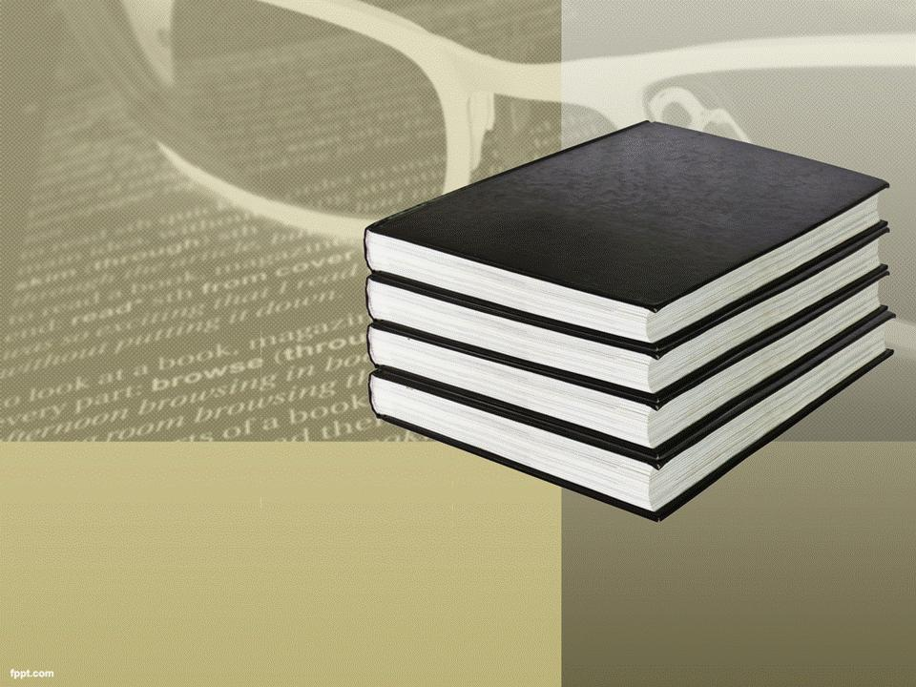
ИНТЕГРИРОВАННЫЙ УРОК:
«Чтение — вот лучшее учение»

Slide 2
«Умирая, не умрёт герой –
Мужество останется в веках».
М. Джалиль

Slide 3
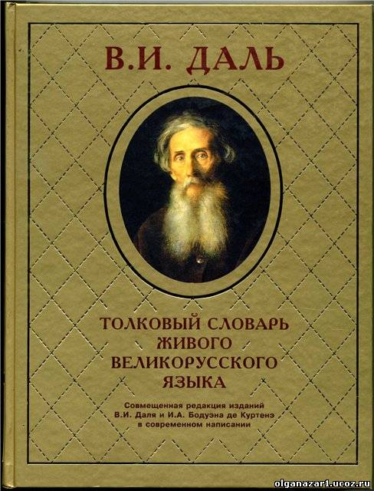
ГЕРОЙ - витязь, храбрый воин,
доблестный воитель, богатырь,
чудо-воин.

Slide 4
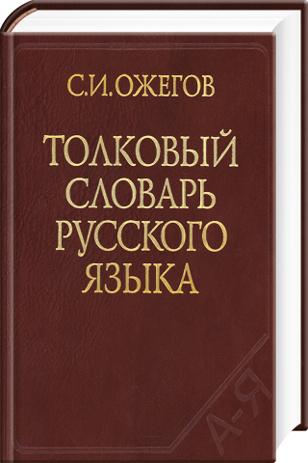
ГЕРОЙ - человек,
совершающий
подвиги; необычный
по своей храбрости,
доблести,
самоотверженности.

Slide 5
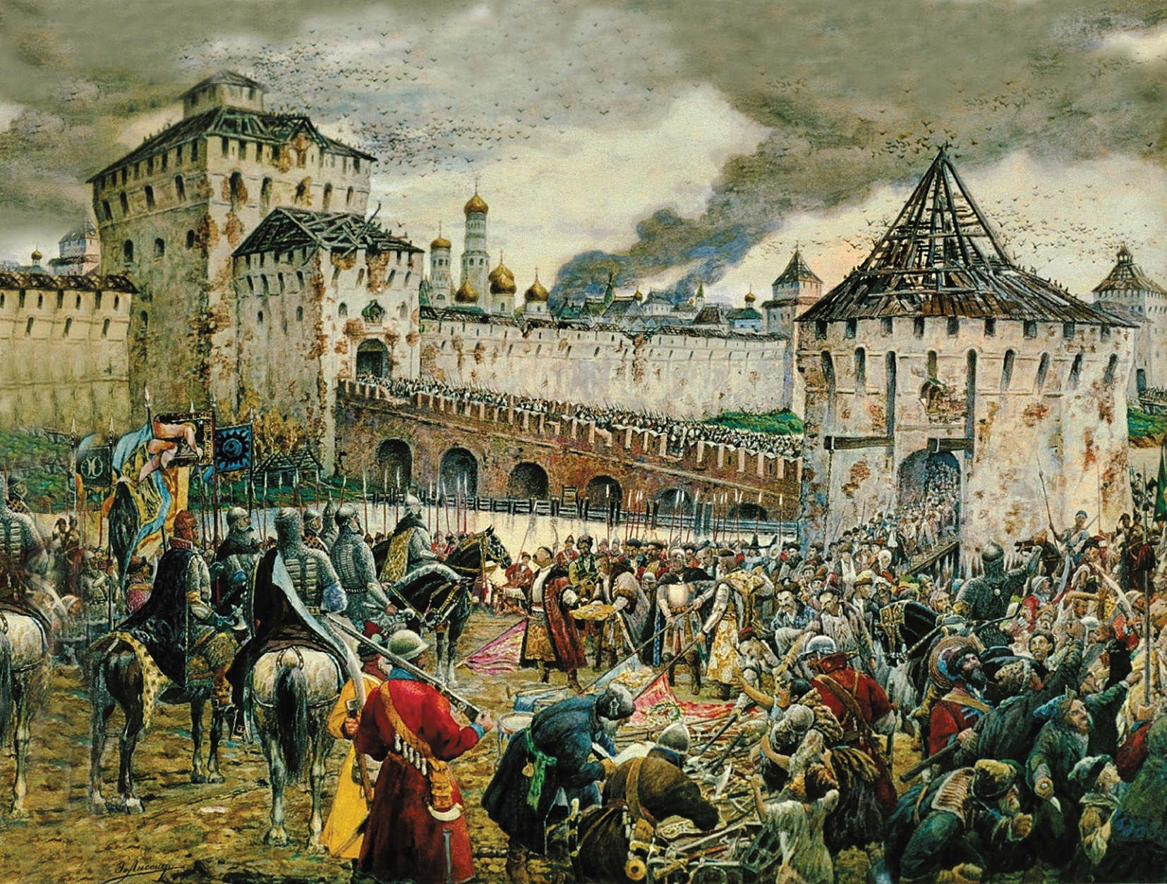

Slide 6
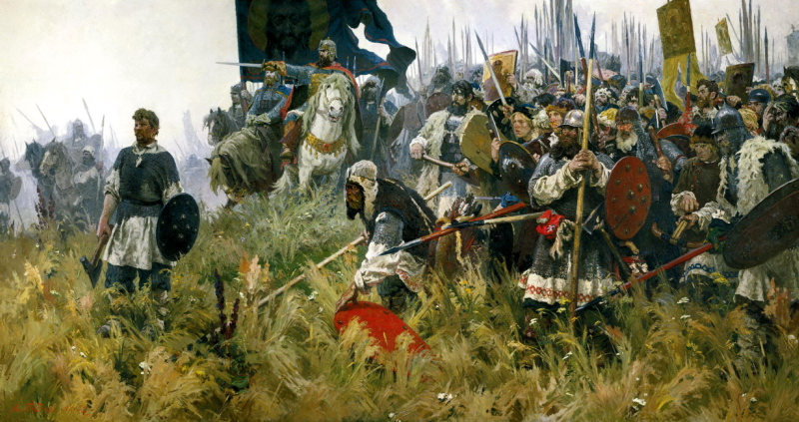

Slide 7
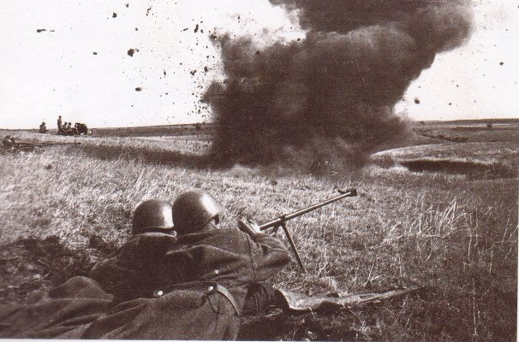

Slide 8
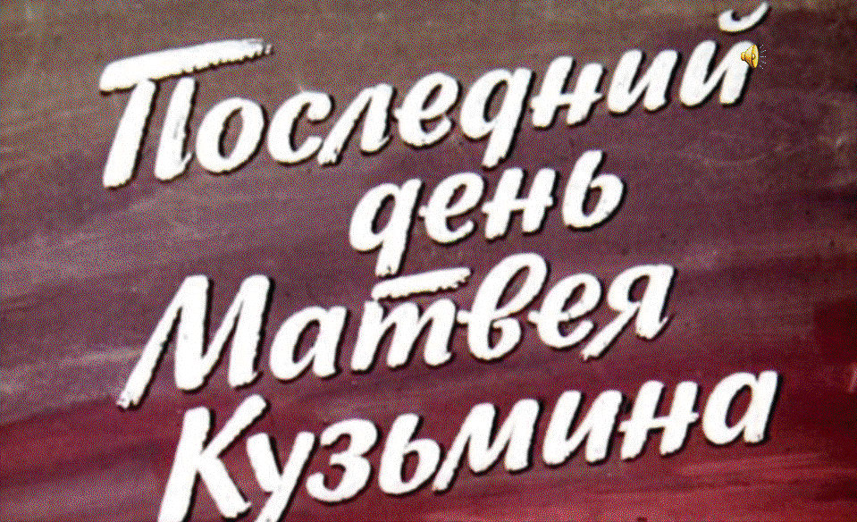
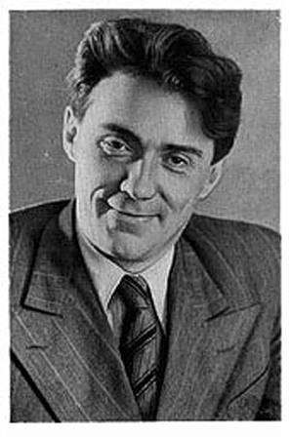
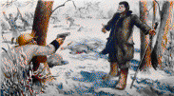
Борис Николаевич
ПОЛЕВОЙ

Slide 9
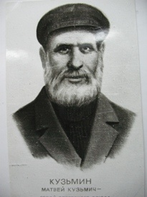
Матвей Кузьмич
Кузьмин
(1858-1942 гг.)
русский крестьянин, житель деревни Куракино
Великолукского района
Псковской области

Slide 10
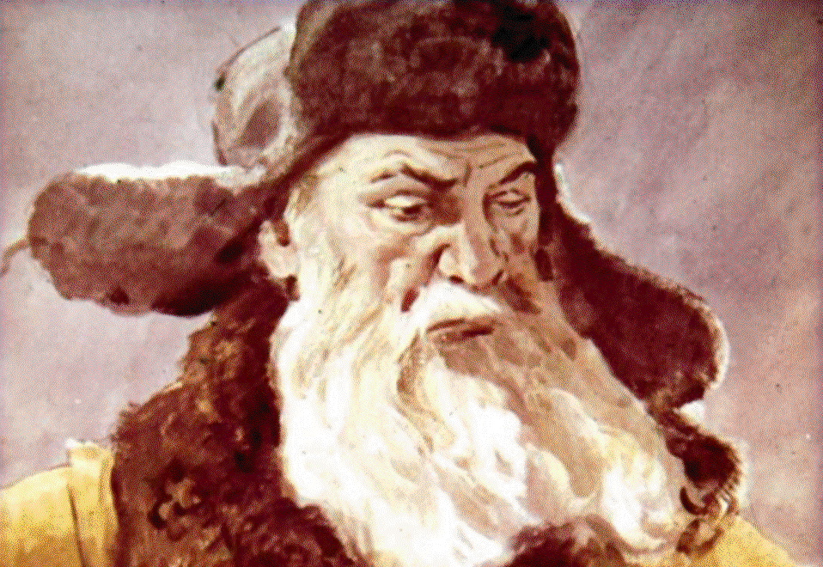
Матвей Кузьмин

Slide 11
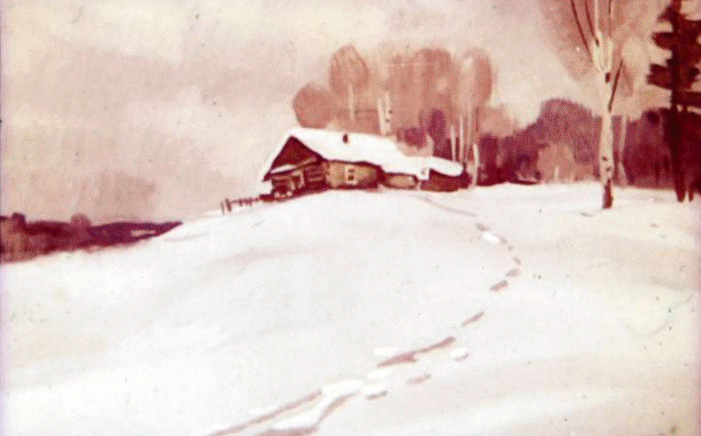

Slide 12
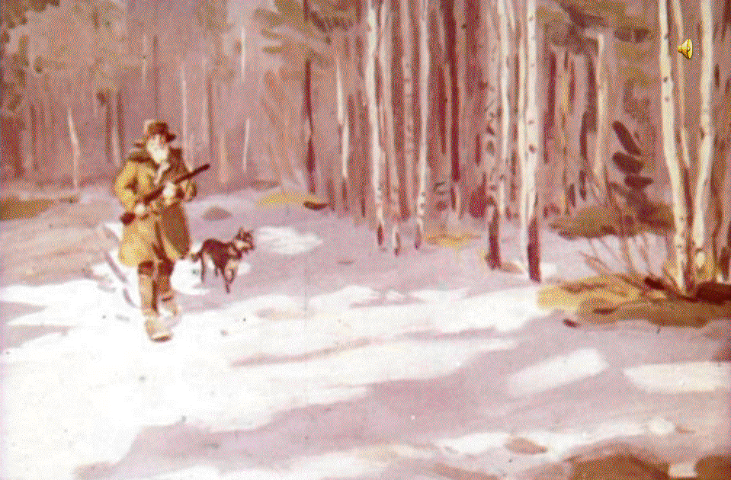

Slide 13
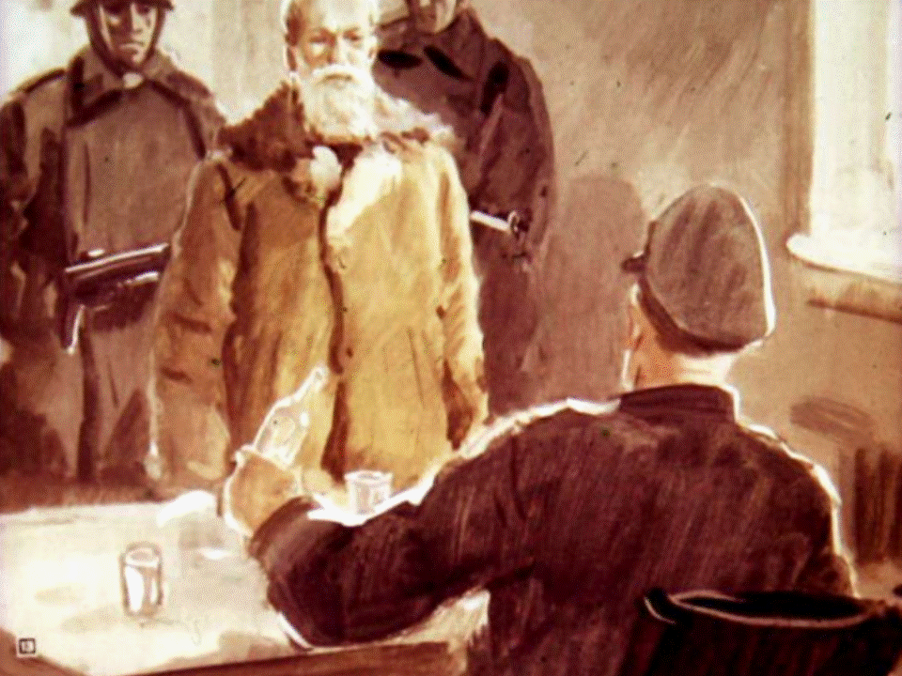

Slide 14
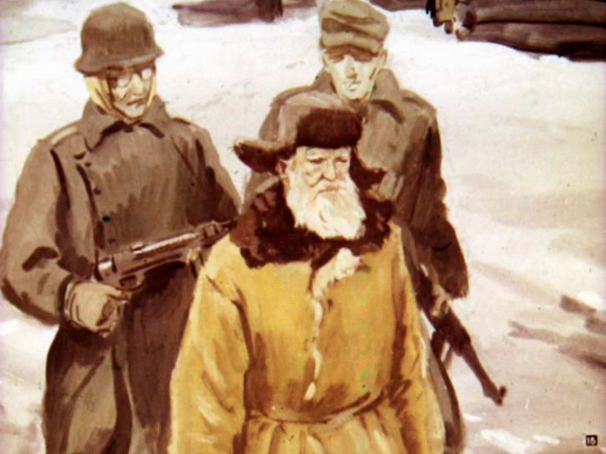

Slide 15
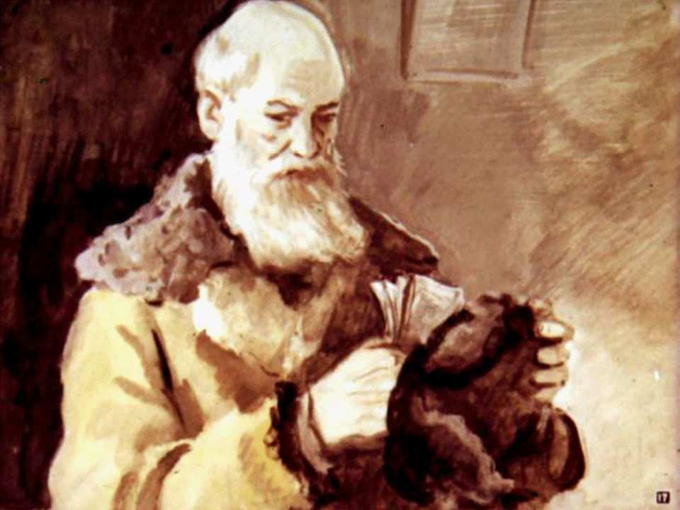

Slide 16
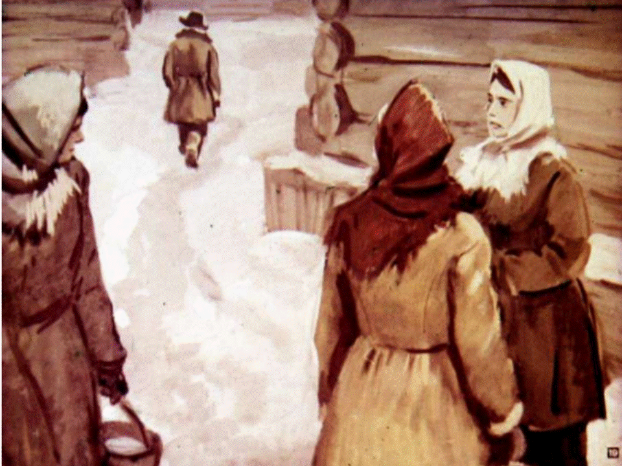

Slide 17
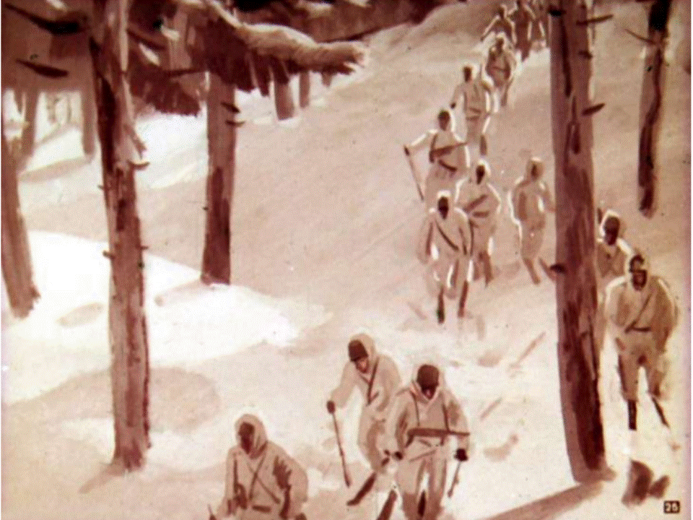

Slide 18
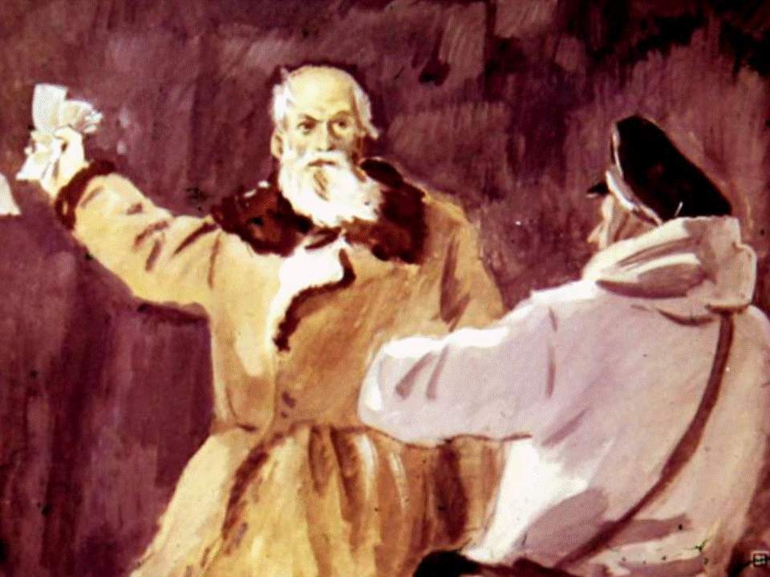

Slide 19
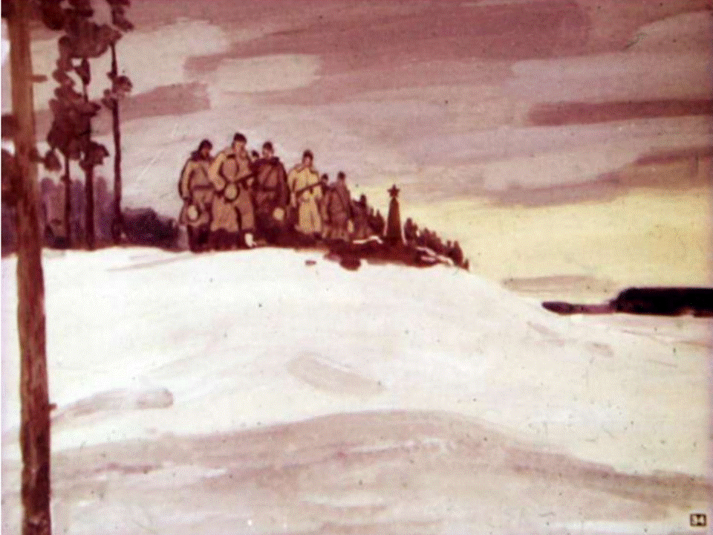

Slide 20
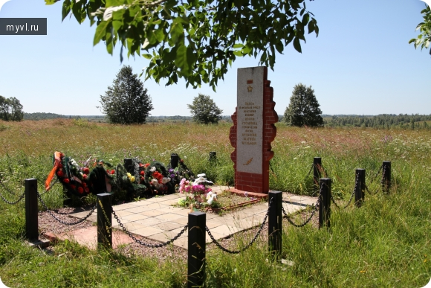
«Здесь 14 февраля 1942 г.,
повторив подвиг Ивана Сусанина,
героически погиб КУЗЬМИН МАТВЕЙ КУЗЬМИЧ».

Slide 21
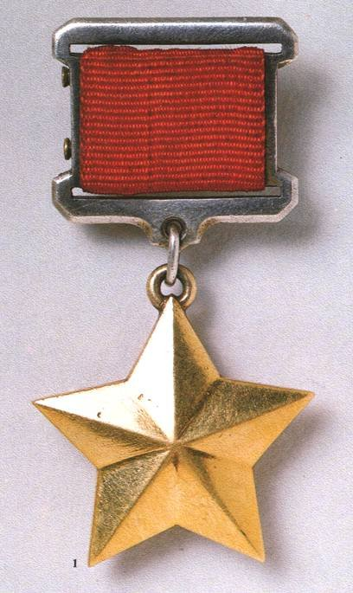
Медаль
«Золотая Звезда» - знак отличия
Героя
Советского Союза.
Герой Советского Союза - высшая степень отличия.

Slide 22
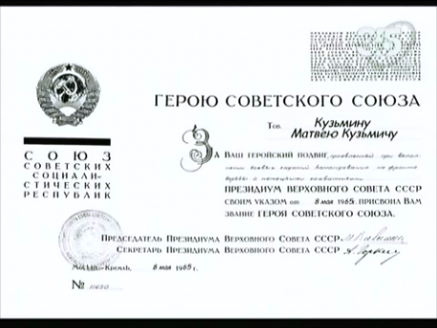

Slide 23
О ком?
О чём?
Зачем?

Slide 24
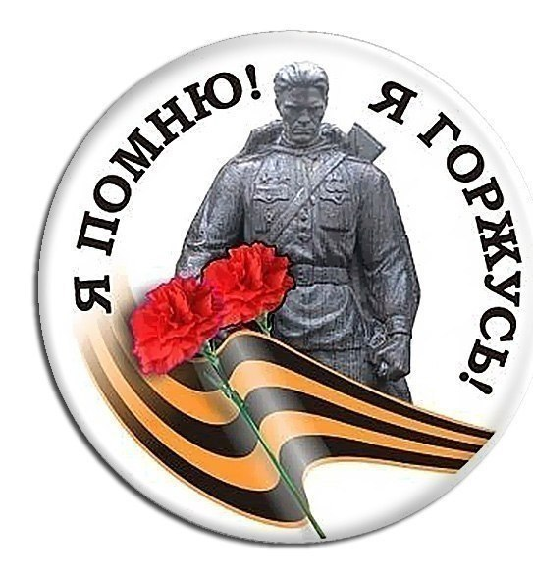
«Умирая, не умрёт герой –
Мужество останется в веках».
М. Джалиль

Slide 25


